Slide 1
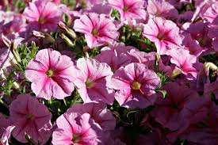
সকলকে স্বাগতম

Slide 2
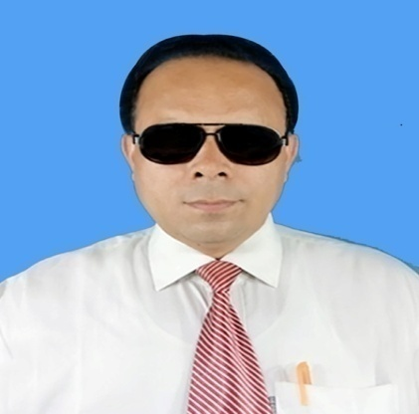
শিক্ষক পরিচিতি
বিনয় কুমার বিশ্বাস
সহকারী শিক্ষক
কোলা সদর উদ্দিন উচ্চ বিদ্যালয়
রাজবাড়ী সদর, রাজবাড়ী ।
মোবাঃ ০১৭১৭৭৫৪৮০৭

Slide 3
পাঠ পরিচিতি
শ্রেণীঃ ৮ম
বিষয়ঃ বাংলা ১ম পত্র
(গদ্যাংশ)
সময়ঃ ৫০ মিনিট
তারিখঃ ০১/০৮/২০২১ইং

Slide 4
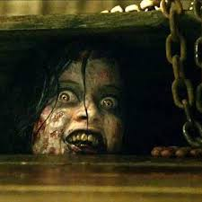
এসো আমরা কিছু ছবি দেখি

Slide 5
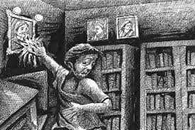
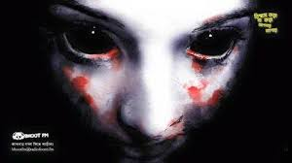
এসো আমরা কিছু ছবি দেখি

Slide 6
আজকের পাঠ
“তৈলচিত্রের ভূত”
-মানিক বন্দ্যোপাধ্যায়
(শেষ অংশ)

Slide 7
শিখনফল
১. গল্পের নির্বাচিত অংশ প্রমিথ উচ্চারণে পাঠ করতে পারবে ।
২. নুতন ও কঠিন শব্দের অর্থসহ বাক্য তৈরী করতে পারবে ।
৩. শিক্ষার্থীরা অজানা ভয়ে ভীত না হয়ে সাহসী হওয়ার প্রেরণা জোগাবে ।
৪. ‘তৈলচিত্রের ভূত’ গল্পের মূলভাব আলোচনা করতে পারবে ।

Slide 8
এসো আমরা নুতন ও কঠিন শব্দের অর্থ জেনে নিই
ছলনা
কপটতা, শঠতা, প্রতারণা, প্রবঞ্চনা,ধোঁকা
মটকা
রেশমের মোটা কাপড়
ইতস্তত
দ্বিধা,সংকোচ , গড়িমসি
দেহহীন, শরীরহীন, নিরাকার
অশরীরী

Slide 9
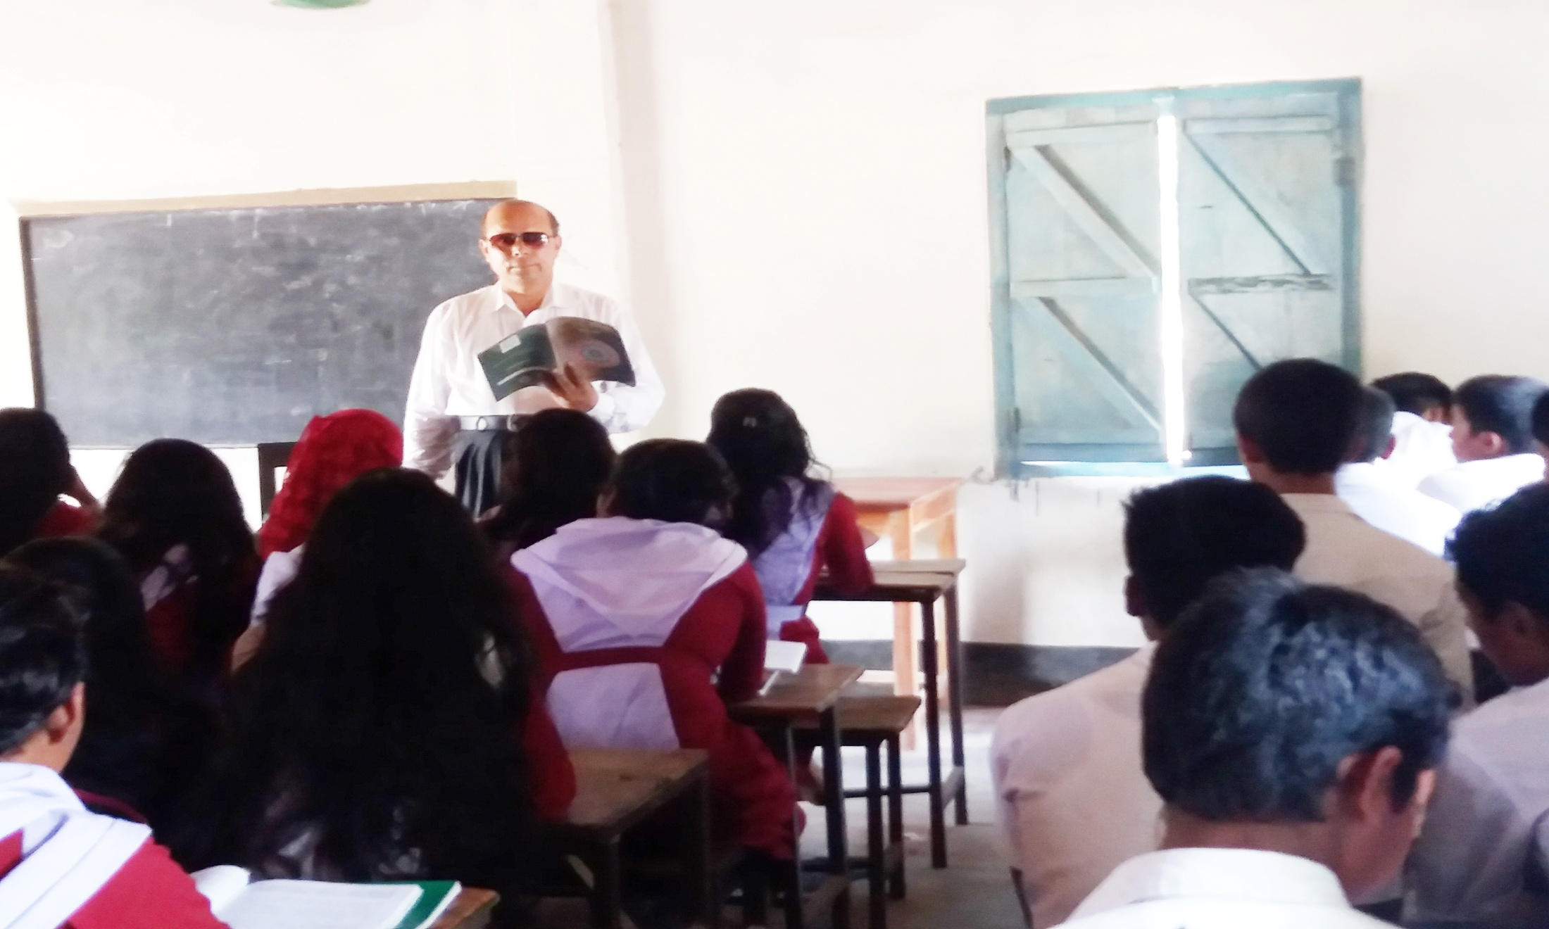
আদর্শ পাঠ

Slide 10
এসো আমরা গল্পের নির্বাচিত অংশ জেনে নিই
ঠিক এই সময় নগেন ফিসফিস করে বলল, ‘আলোটা জ্বালবো ডাক্তার কাকা ?’
পরাশর ডাক্তার তার গলার আওয়াজ শুনেই চমকে উঠলেন-না ।
রাস্তা অথবা পাশের কোনো বাড়ি থেকে সরু একটা আলোর রেখা ঘরের দেওয়ালে এসে পড়েছে । তাতে অন্ধকার কমে নি ,মনে হচ্ছে যেন সেই আলোটুকুতে ঘরের অন্ধকারটাই স্পষ্ট দেখতে পাওয়া যাচ্ছে মাত্র । নগেন আবার ফিসফিস করে বলল , ‘ একটা কথা আপনাকে বলতে ভূলে গেছি ডাক্তার কাকা । দাদামশায় আর দিদিমার ছবি তাঁরা মরবার পর করা হয়েছিল , কিন্তু মামার ছবিটা মরবার আগে মামা নিজে শখ করে আঁকিয়েছিলেন । হয়তো সেই জন্যেই’-
নগেনের শিহরণ স্পষ্ট টের পাওয়া যায় । ‘ভয় পেয়ে গেছেন ?’
দাঁতে দাঁত লাগিয়ে পরাশর ডাক্তার তৈলচিত্রের দিকে এগিয়ে গেলেন। কাছাকাছি যেতে জ্বলজ্বলে চোখ দুটির জ্যোতি যেন অনেক কমে গেল । হাত বাড়িয়ে দিতে প্রথমে তার হাত পড়ল দেওয়ালে যত সাহস করেই এগিয়ে এসে থাকুক প্রথমেই একেবারে নগেনের মামার গায়ে হাত দিতে তার কেমন দ্বিধা বোধ হচ্ছিল । পাশের দিকে হাত সরিয়ে তৈলচিত্রের ফ্রেম স্পর্শ করা মাত্র বৈদ্যুতিক আঘাতে যেন তার শরীরটা ঝনঝন করে উঠল । অস্ফুট গোঙানির আওয়াজ করে পেছন দিকে দু পা ছিটকে দিয়ে তিনি মেঝেতে বসে পড়লেন ।পরক্ষণে ভয়ে অর্ধমৃত নগেন আলোর সুইচ টিপে দিল । মিনিট পাঁচেক পরাশর ডাক্তার চোখ বুঁজে বসে রইলেন , তারপর চোখ মেলে মিনিট পাঁচেক একদৃষ্টে তাকিয়ে রইলেন নগেনের মামার রুপার ফ্রেমে বাঁধানো তৈলচিত্রটির দিকে ।

Slide 11
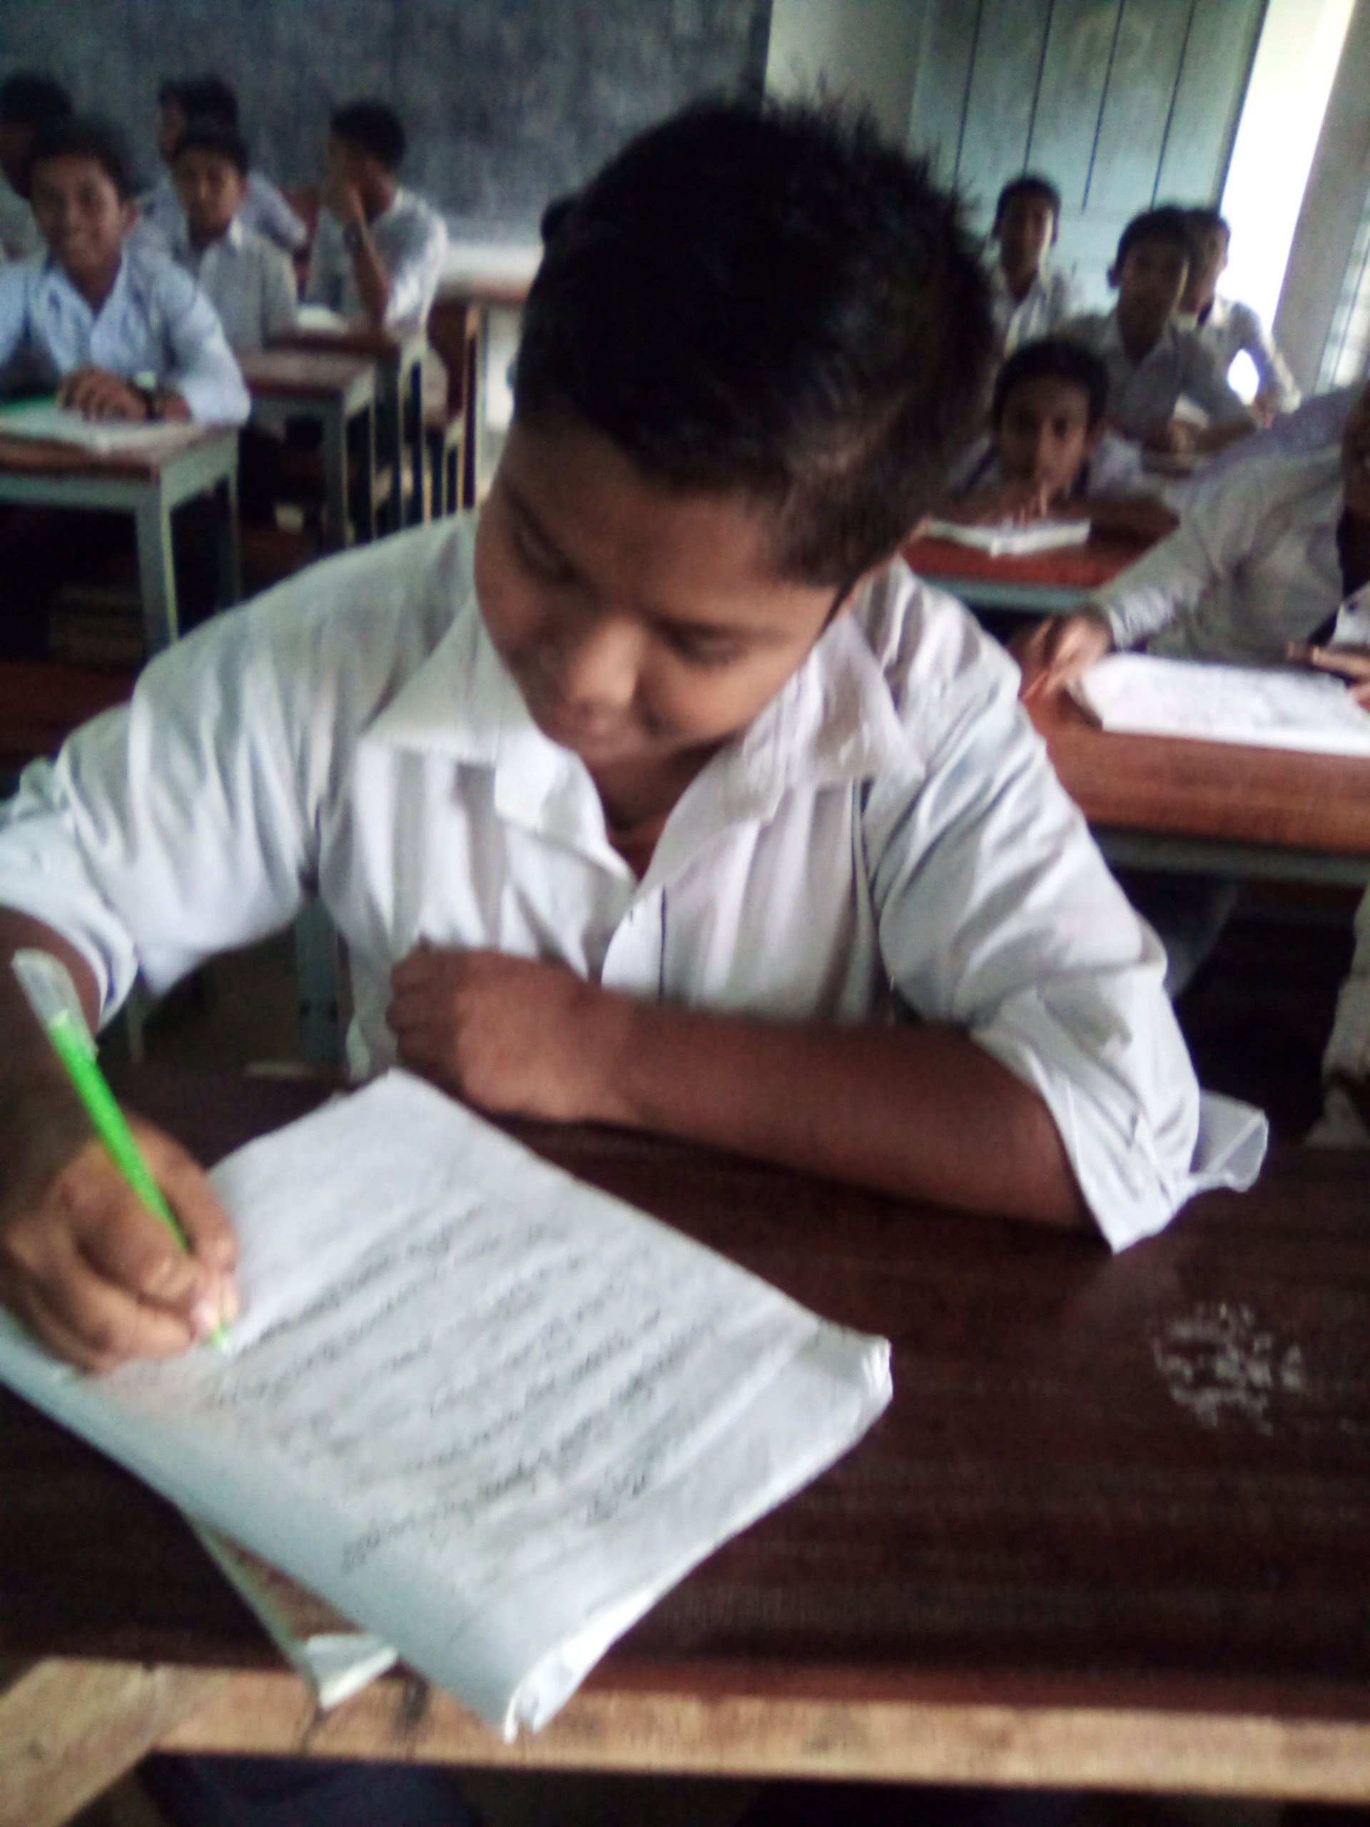
একক কাজ
প্রশ্নঃ- পরাশর ডাক্তার , নগেনের মামার রুপার ফ্রেমের দিকে মিনিট পাঁচেক একদৃষ্টে তাকিয়েছিলেন কেন?

Slide 12
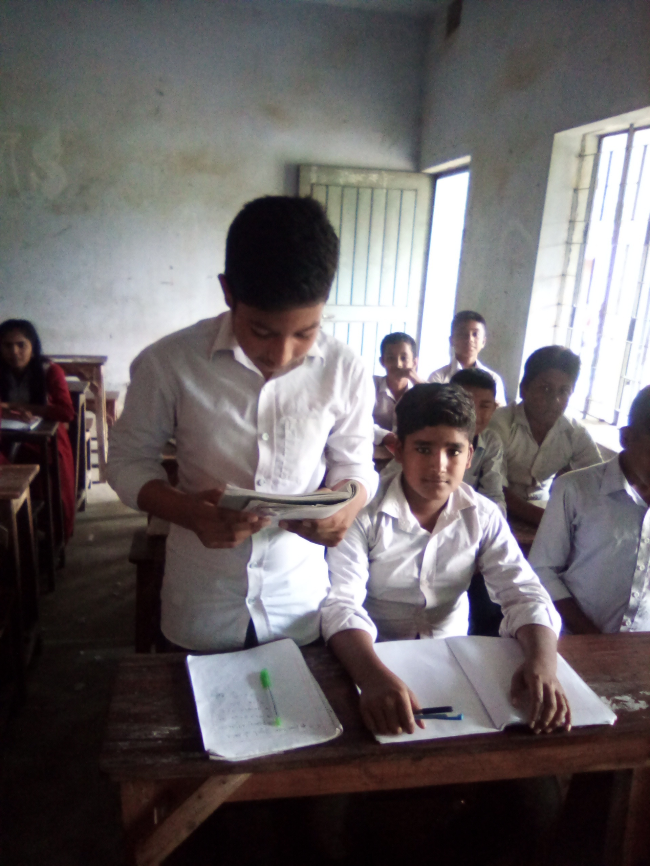
সরব পাঠ

Slide 13
এসো আমরা গল্পের নির্বাচিত অংশ জেনে নিই
তারপর তীব্র চাপা গলায় তিনি বললেন , ‘তুমি একটি আস্ত গর্দভ নগেন ।’
রাগ একটু কমলে পরাশর ডাক্তার বলতে লাগলেন , ‘গাধাও তোমার চেয়ে বুদ্ধিমান। এত কথা বলতে পারলে আমাকে আর এই কথাটা একবার বলতে পারলে না যে তোমার মামার ছবিটা ইতোমধ্যে রুপার ফ্রেমে বাধানো হয়েছে আর ছবির সঙ্গে লাগিয়ে দুটো ইলেকট্রিক বাল্ব ফিট করা হয়েছে ?’
‘আমি কি জানি ! ছ মাস আগে যেমন দেখেছিলাম , আমি ভেবেছিলাম ছবিটা এখানে তেমনি অবস্থাতেই আছে।’
‘ইলেকট্রিক শক খেয়ে বুঝতে পারো না কীসে শক লাগল , তুমি কোনদেশি ছেলে ? আমি তো শক খাওয়া মাত্র টের পেয়ে গিয়েছিলাম তোমার মামার ছবিতে কোন পেতাত্মা ভর করেছেন ।’
নগেন উদভ্রান্তের মতো বলল , ‘রুপার ফ্রেমটা দাদামশায়ের ছবিতে ছিল , চুরি যাবার ভয়ে মামা অনেক দিন আগে সিন্ধুকে তুলে রেখেছিলেন । মামার শ্রাদ্ধের দিন মামিমা ফ্রেমটা বার করে মামার ছবিটা বাঁধিয়েছিলেন ।আলো দুটো লাগিয়েছে আমার মামাতো ভাই পরেশ । ‘হ্যাঁ সে এ বছর ইঞ্জিনিয়ারিং কলেজে ভর্তি হয়েছে । তাই বলল , এই সামান্য কাজের জন্য ইলেকট্রিক মিস্ত্রিকে পয়সা দেব কেন?’

Slide 14
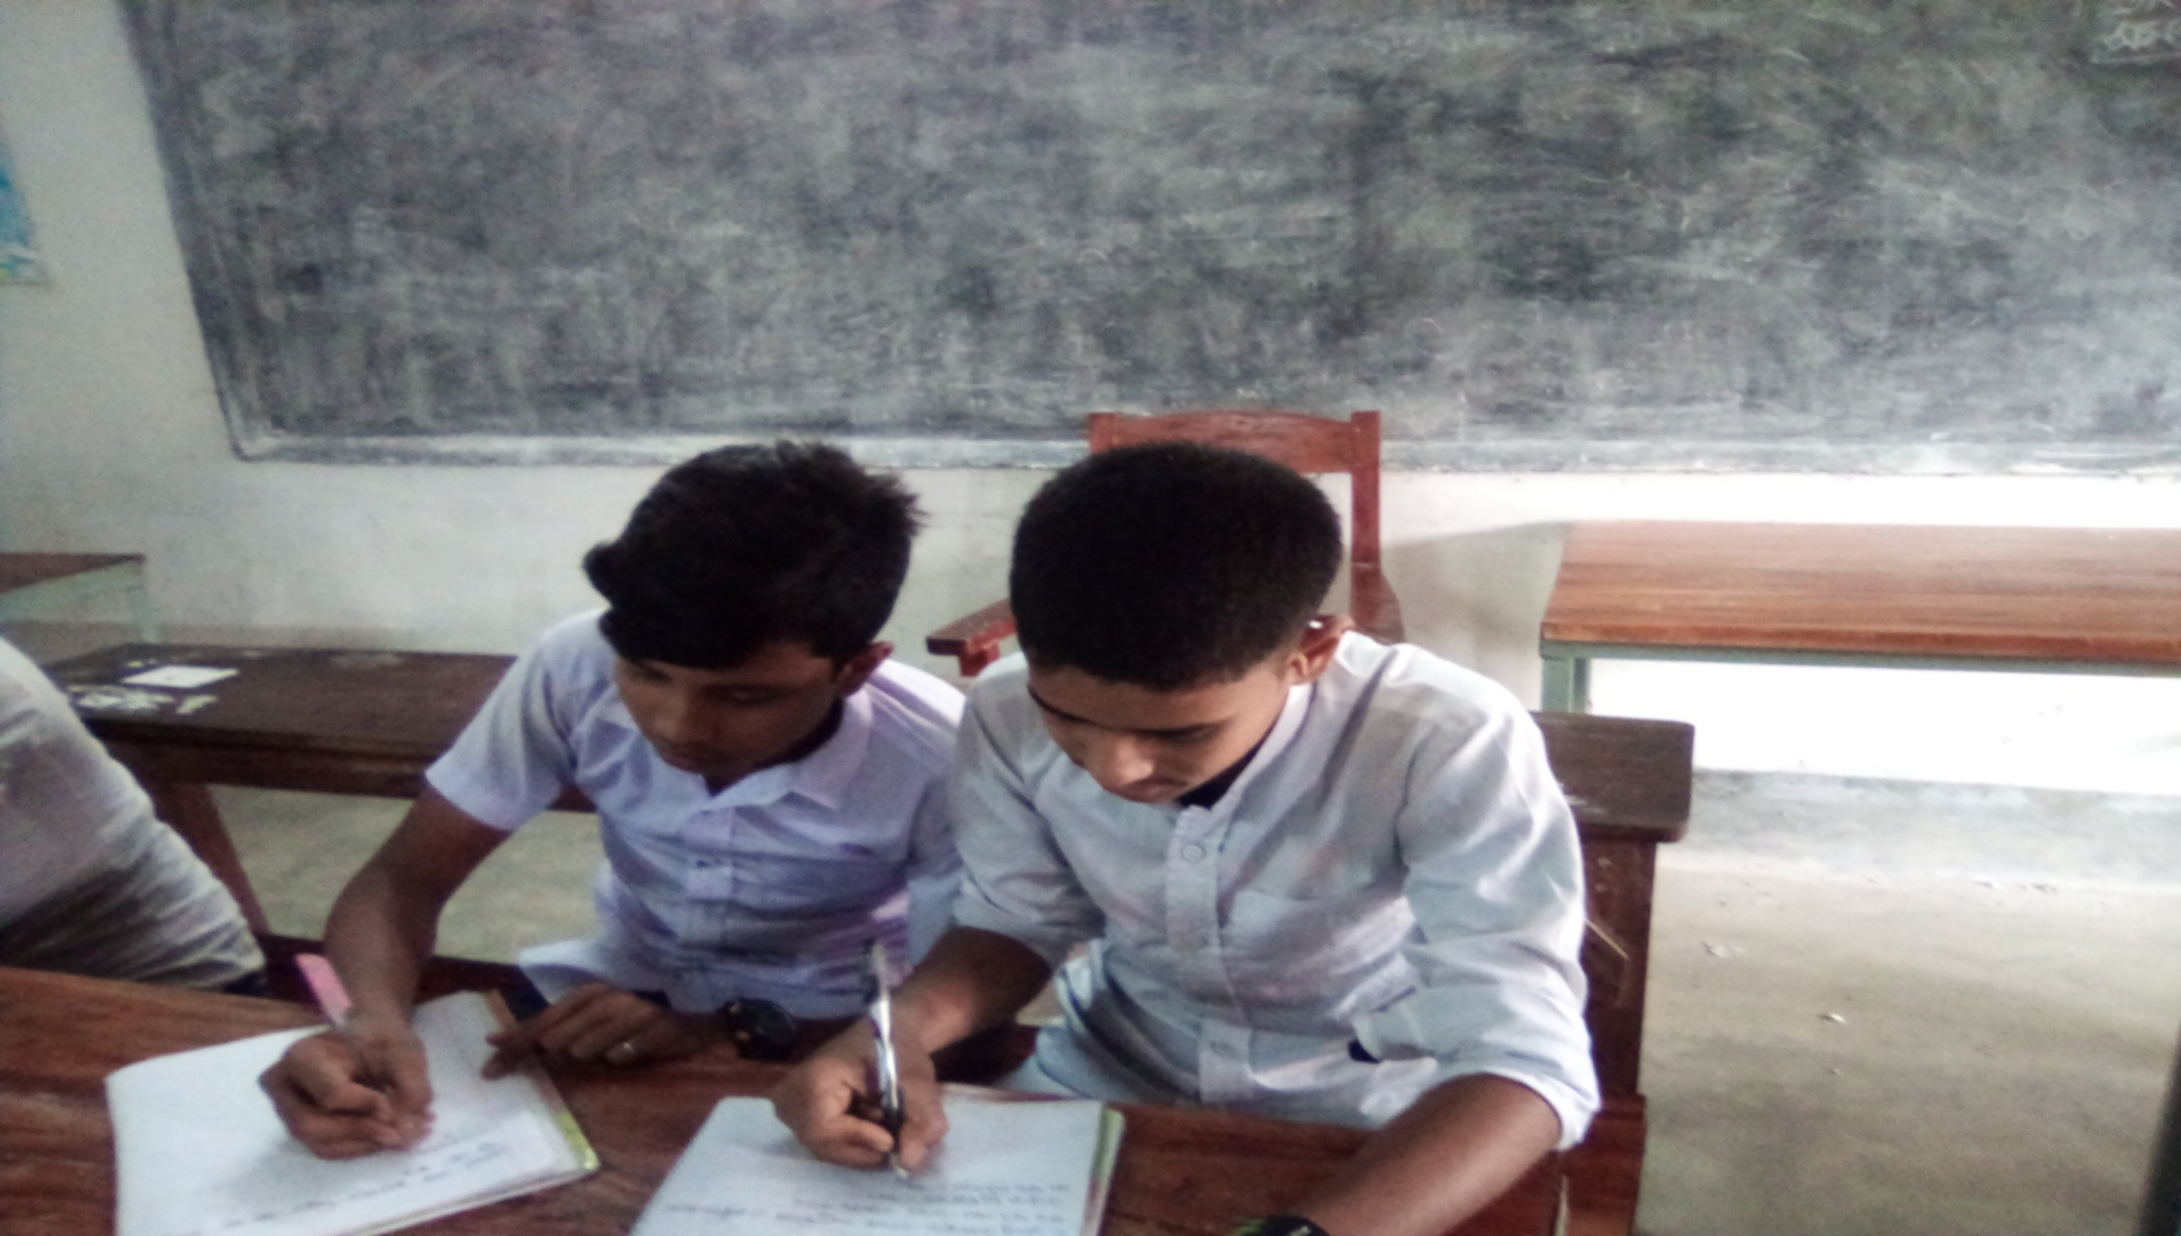
জোড়ায় কাজ
প্রশ্নঃ- ‘গাধাও তোমার চেয়ে বুদ্ধিমান’- কে , কাকে, কখন এ কথা বলেছিল ?

Slide 15
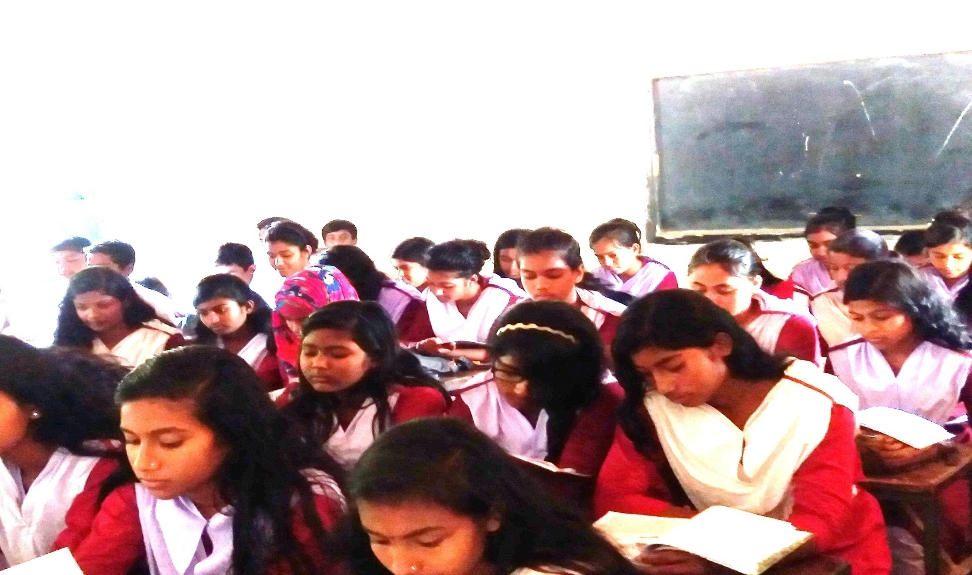
নিরব পাঠ

Slide 16
এসো আমরা গল্পের নির্বাচিত অংশ জেনে নিই
পরাশর ডাক্তার একটু হেসে বললেন , ‘পরেশ তোমার মামার উপযুক্ত ছেলেই বটে । কিন্তু পয়সা বাঁচানোর জন্য বাপের ছবিতে ভূত এনে ছেড়েছে । এ খবরটা যদি আগে দিতে আমায়’-
নগেন সংশয়ভরে বলল, ‘কিন্তু ডাক্তার কাকা?’-
পরাশর ডাক্তার রাগ করে বললেন , ‘কিন্তু কি ? এখনো বুঝতে পারছ না । দিনের বেলা মেন সুইচ অফ করা থাকে , তাই ছবি ছুঁলে কিছু হয় না , ছবি মানে ছবির রুপার ফ্রেমটা । রুপার ফ্রেমটার নিচে কাঠফাট কিছু আছে , দেয়ালের সংগে যোগ নেই , নইলে তোমাদের তোমাদের ইলেকট্রিকের বিল এমন হুহু করে বেড়ে যেত যে আবার কোম্পানির লোককে এসে লিকেজ খুঁজতে হতো । তুমিও আবার ভূতের আসল পরিচয়টা জানতে পারতে । সন্ধ্যার পর বাড়ির সমস্ত আলো জ্বলে আর বিদ্যুৎ তামার তার দিয়ে যাতায়াত করতে বেশী ভালোবাসে কিনা , তাই সে সময় ছবি ছুঁলে তোমার কিছু হয় না । এ ঘরের আলোটা জ্বাললেও তাই হয় । মাঝরাত্রে বাড়ির সমস্ত আলো নিভে যায় , তখন ছবিটা ছুঁলে আর কোন পথ খোলা নেই দেখে বিদ্যুৎ অগত্যা তোমার মতো বোকা হাবার শরীরটা দিয়েই’-
পরাশর ডাক্তার চুপ করে গেলেন । তার হঠাৎ মনে পড়ে গেছে , সুযোগ পেলে তার শরীরটা পথ হিসেবে ব্যবহার করতেও বিদ্যুৎ দ্বিধা করে না । তিনি হাঁফ ছাড়লেন । কপাল ভালো তড়িতাহত হয়ে প্রাণে মরতে হয় নি ।

Slide 17
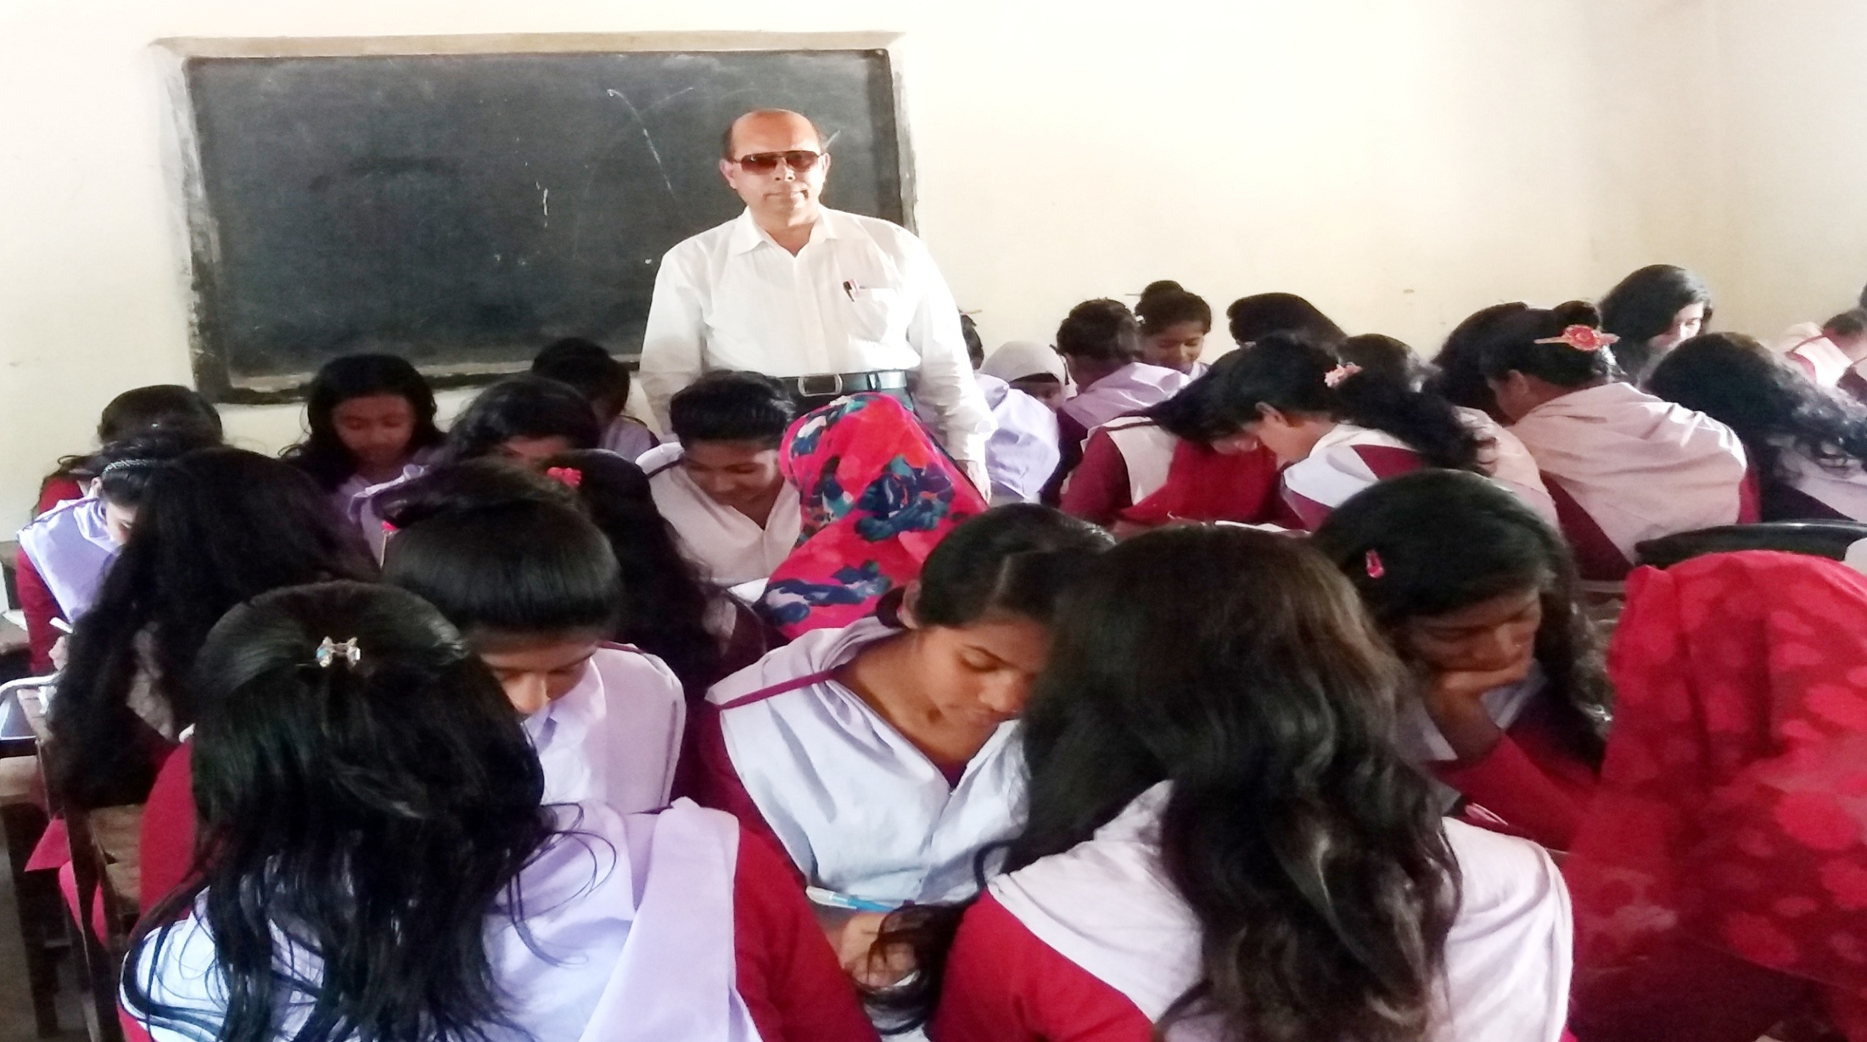
দলগত কাজ
প্রশ্নঃ-‘পরেশ তোমার মামার উপযুক্ত ছেলেই বটে’- এ কথাটি কে কাকে কেন বলেছিল ?

Slide 18
মূল্যায়ন-০১
প্রশ্নঃ-০১-মৃত মামার ছবি নগেনকে ধাক্কা দিয়ে ফেলে দিল কেন?
ক. মামার মৃত্যুর আগে ছবিটি আঁকা হয়েছিল
খ. জীবিত মামার প্রতি নগেনের ভক্তি অ শ্রদ্ধা ছিল না
গ. ছবির রুপার ফ্রেমে বৈদ্যুতিক সংযোগ ছিল
ঘ. নগেন ভূতকে খুব ভয় পেত
প্রশ্নঃ-০২-‘পরেশ তোমার মামার উপযুক্ত ছেলেই বটে’- পরাশর ডাক্তারের এ কথায় রয়েছে –
i. তাচ্ছিল্য
ii. উপহাস
iii. প্রতিহিংসা
নিচের কোনটি সঠিক ?
ক. i ও ii খ. i ও iii
গ. ii ও iii ঘ. i , ii ও iii

Slide 19
মূল্যায়ন-০২
নিচের উদ্দীপকটি পড় এবং প্রশ্ন সমূহের উত্তর দাওঃ
আরমান সন্ধ্যার পর পর হাসপাতাল থেকে বাড়ি ফিরছিল । এক সময় মনে হলো তার পেছনে পেছনে কেউ হাঁটছে । সে পেছনে ফিরে তাকায় কিন্তু কিছুই দেখতে পায় না । ফলে সে ভয়ে কাঁপছিল । এমন সময় বিদ্যুৎ চলে গেলে সে জোরে চিৎকার দিয়ে ওঠে । তার মা বাতি নিয়ে ছুটে এসে দেখেন আরমানের পায়ের জুতার তলে পেরেক গাঁথা একটা কাঠি । এতক্ষণে আরমান ভয়ের কারণ খুঁজে পায় ।

Slide 20
মূল্যায়ন-০৩
প্রশ্নঃ-০৩-উদ্দীপকের আরমান-এর সাথে ‘তৈলচিত্রের ভূত’ গল্পের নগেনের সাদৃশ্যের কারণ-
ক. তারা অন্ধকারকে ভয় করত খ. তাদের বয়স কম
গ. তারা ভূত দেখেছিল ঘ. তারা ভীষণ ভিতু ছিল
প্রশ্নঃ-০৪-এরুপ সাদৃশ্যের মূলে কোনটি বিদ্যমান ?
ক. প্রকৃত শিক্ষা না পাওয়া খ. বাস্তবজ্ঞানের অভাব
গ. সঠিক সিন্ধান্ত নিতে না পারা ঘ. মানসিক বিকাশ না হওয়া

Slide 21
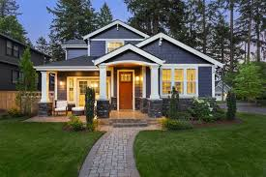
বাড়ীর কাজ-০১

Slide 22
বাড়ীর কাজ-০২
মোতালেব সাহেব শীতের ছুটিতে ভাতিজী মোমেনা নিয়ে গ্রামে বেড়াতে যান । রাতের আকাশ দেখার জন্য তারা খোলা মাঠে যান । অদূরেই দেখতে পান মাঠের মধ্যে হঠাৎ
এক প্রকার আলো জ্বলে উঠে তা সামনে এগিয়ে যাচ্ছে । ওটা কিসের আলো তা জানতে চাইলে মোমেনার কাকা বললেন , ভূতের ! মোমেনা ভয় পেয়ে তার কাকাকে জড়িয়ে ধরে । কাকা তখন তাকে বুঝিয়ে বলেন যে , খোলা মাঠের মাটিতে এক প্রকার গ্যাস থাকে- যা বাতাসের সংস্পর্শে এলে জ্বলে ওঠে । মোমেনা বিষয়টা বুঝতে পেরে স্বাভাবিক হয় ।

Slide 23
বাড়ীর কাজ-০৩
প্রশ্নসমূহ
ক. পরেশ কে ছিলেন ?
খ. পরাশর ডাক্তার নগেনকে কেন ‘আস্ত গর্দভ’ বললেন কেন?
গ. উদ্দীপকের মোমেনা আর ‘তৈলচিত্রের ভূত’ গল্পের নগেনের বিশেষ মিল কোথায় ?- ব্যাখ্যা কর ।
ঘ. “মোতালেব সাহেব আর ‘তৈলচিত্রের ভূত’ গল্পের পরাশর ডাক্তার উভয়কে আধুনিক মানসিকতার অধিকারী বলা যায় ?”-উক্তিটির যথার্থতা নিরুপণ কর।

Slide 24
সকলকে ধন্যবাদ

